Slide 1
Урок обобщающего повторения по русскому языку, 7 класс.
Тема: «Производные предлоги»
Цель:
Развивать языковые навыки учащихся посредством дидактических игр на основе развития умения решать жизненные задачи в различных сферах деятельности через активизацию прикладных знаний, так необходимых в быстроменяющемся мире.
Задачи:
1. Закрепить и систематизировать понятие «производные предлоги».
2. Развивать логическое мышление учащихся посредством дидактических игр, направленных на отработку умений систематизировать и анализировать.
3. Воспитывать уважительное отношение к семейным ценностям на основе прочитанного текста.

Slide 2
Формирование навыков функциональной грамотности с учетом требований ФГОС начинается с самостоятельного целеполагания обучающимися.
Ход познания -от детей. Мне лишь необходимо было побудить учеников к действию, созданию условий для этого: комфортный психологический настрой, проблемная ситуация, задания игрового характера.
1 этап урока. Это этап мотивации, определения цели и задачи учебной деятельности на уроке мною начат с диалога с учениками.

Slide 3
Диалог между учителем и учениками:
Уч: Прежде чем начать урок и сформулировать тему, предлагаю ситуацию: «Вы выполняете какое – то задание и сталкиваетесь с тем, что знаний не хватает. Что вы будете делать?»
Шк: «Интернет. Позвоню. Спрошу.»
Уч: «А у вас нет такой возможности? Ваши действия.»
Варианты.
Уч: «А как можно использовать уже имеющиеся у вас знания в конкретной ситуации?»
Шк: «Как?»
Уч.: Один из приѐмов, который позволяет использовать имеющиеся знания,- этот приѐм ИНДУКТИВНОЕ ПОСТРОЕНИЕ НОВОГО УЧЕБНОГО ДЕЙСТВИЯ, который можно использовать на уроках при изучении различных тем, его смысл состоит в том, что мы выявляем закономерности при выполнении упражнений по русскому языку и делаем полезные обобщения в процессе изучения темы.

Slide 4
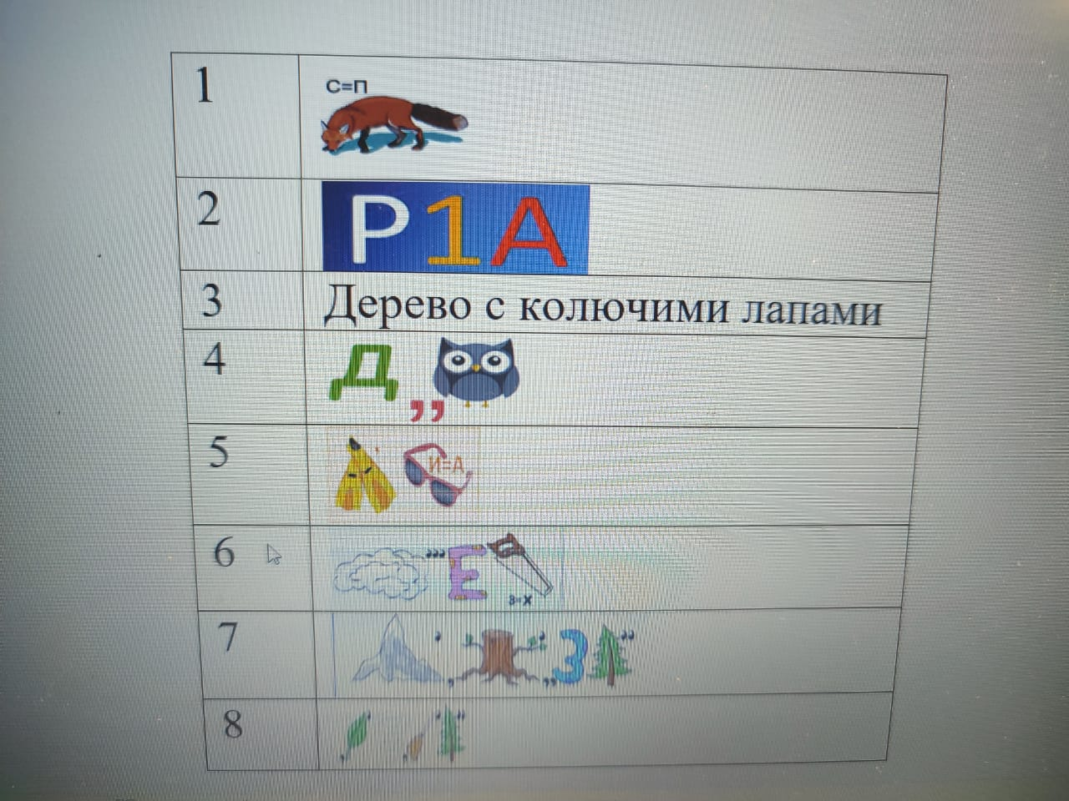
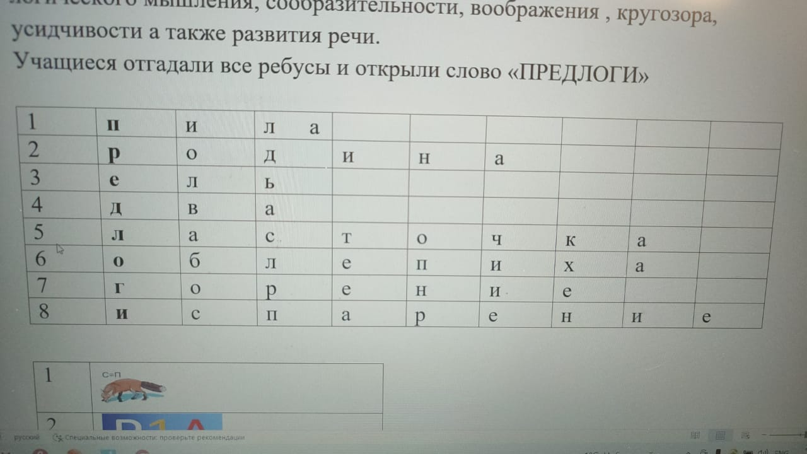
2 этап урока. Формулируем тему урока, посредством разгадывания ребуса и кроссворда.
Ребусы – это дидактическая игра , способствующая развитию: логического мышления, сообразительности, воображения , кругозора, усидчивости а также развития речи.
Учащиеся отгадали все ребусы и открыли слово «ПРЕДЛОГИ»

Slide 5
3 этап урока. Дома ученики должны были составить графическую схему темы «Предлоги». Это один из приемов отработки функциональной грамотности по активизации ранее полученных знаний.
Цель: Обобщение и повторение пройденного материала. Детям объяснили, что они должны схематично изобразить тему предлоги. Такой тип задания они делали впервые.
«Составление кластера» - это прием функциональной грамотности, а именно графической систематизации материала. Этот прем формирует умения выделять смысловые единицы текста и графически оформлять в определенном порядке в виде грозди, компоную материал по категориям.

Slide 6
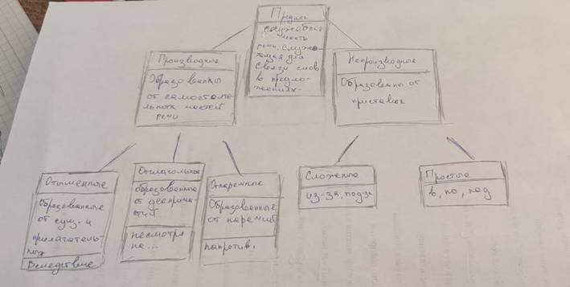
Работа Павловой Дарьи, ученицы 7 “Б” класса.

Slide 7
4 этап урока. Работа с текстом.
Найдите и запишите правильно производные предлоги. Вставьте пропущенные буквы.
В(связи) с днем р_ждения наш___ мамы мы вчера уб_рались в квартире. В(течени_) двух часов мы с насл_ждением драили полы и п_суду. Мы х_тели _бсудить с пап__ на(счет) п_дарка маме. Но в(вид_) сложившихся _обст_ятельств, так и (не)см_гли это _делать. Впоследствии нами был со_дан чат для обсуждения эт_го в_проса.
Помимо того, этот небольшой по объему текст является одним из приемов отработки функциональной грамотности по активизации ранее полученных знаний. Ведь ученики должны вставить в словах пропущенные буквы, а в предложениях – запятые. Также найти производные предлоги.

Slide 8
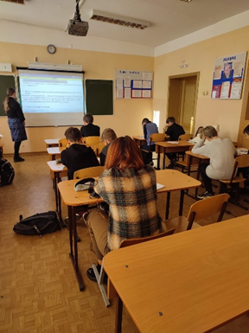
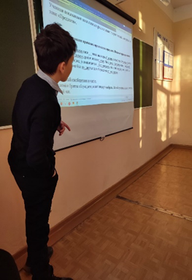
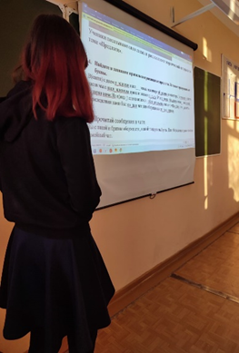

Slide 9
5 этап урока. Работа с текстами формата PISA. Данные тексты были мною взяты с сайта edu.skysmart.ru.
Каждому ученику были выданы распечатанные тексты и вопросы к ним. У учителя на руках был сигнальный лист, где фиксировались ответы учащихся.
Задание №1.
Это работа с чатом. Ответить на вопрос, какой цветок планирую купить маме. Ответили все 100% (низкий уровень сложности).

Slide 10
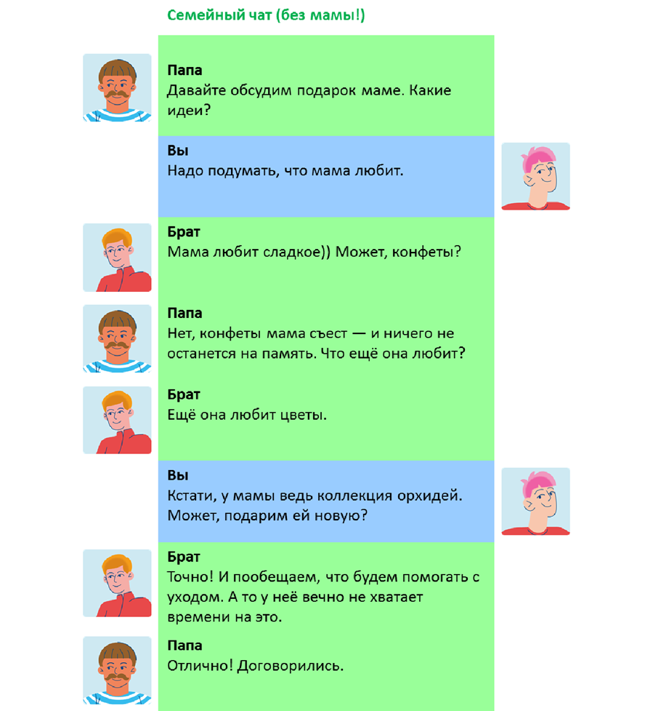
Ознакомься с диалогом и ответь на вопрос.
1. Какой подарок решили купить для мамы?
-Коробку конфет
-Орхидею
-Фикус

Slide 11
Задание №2. Где можно купить цветы для мамы?
Магазин «Розалия» предлагает самый большой выбор орхидей по 700 рублей.
В магазине «Лотос» акция на белые орхидеи: одну предлагают за 599 рублей.
Магазин «Лотос» находится очень далеко от вашего дома, до него придётся ехать на маршрутном такси.
Магазин «Розалия» находится на соседней улице.
Магазин «Розалия» предлагает скидку 10 % на крупную покупку.
Задание №2. Где можно купить цветы для мамы?
Даны описания магазинов. Цены и условия. Определите, где выгоднее приобрести цветы. Ответили правильно 80% (средний уровень сложности)

Slide 12
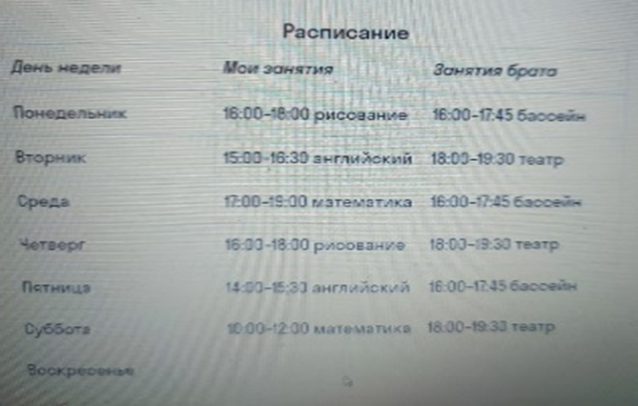
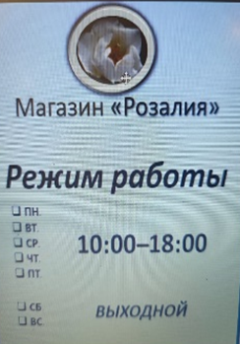
Задание №3.
До маминого дня рождения осталось всего два дня! Нужно срочно купить подарок, и папа попросил сходить в магазин тебя или брата.
Изучи часы работы магазина, расписание брата и своё. Обрати внимание: до кружков вы не можете идти в магазин: у вас занятия в школе.
Кто из вас сможет зайти в магазин за орхидеей, если сегодня четверг, а день рождения мамы в субботу? (Учти, что идти до магазина 15 минут.)
- Я, в пятницу
- Я, в субботу
- Брат, в четверг
- Брат, в пятницу
- Никто, надо попросить папу

Slide 13
Задание №4 А как же нам ухаживать за орхидеями?
Орхидеи не обитают в наших широтах, поэтому очень важно воссоздать для них влажную среду обитания. Опрыскивайте цветок раз в день тёплой водой. А ещё лучше переселить орхидею в ванную комнату, если там, разумеется, есть окно.
Орхидеи не любят жару и сквозняки. Идеальный температурный режим для этого цветка составляет 20–24 °С, в летний период допустима температура 30 °С. При проветривании комнаты не забывайте убирать орхидею со сквозняка.
Эта цветущая красавица понравится тем, кто часто уезжает из дома или просто забывает поливать растения. Орхидею можно поливать раз в 7–14 дней. Вода для полива должна быть чистой, комнатной температуры.
Берегите цветок от перелива, это чревато его гибелью.
Пересаживать орхидею сразу же после покупки опасно. Первая пересадка требуется только через пару лет или в случае болезни растения.
Орхидеи любят нежиться в лучах утреннего или вечернего солнца, но вот полуденные лучи могут вызвать ожоги на листьях (тёмные пятна). Поселите цветок на подоконник с восточной или западной стороны.
И не забывайте удобрять своё растение. Отлично подойдут фосфор, азот, кальций, магний и калий.

Slide 14
Вопросы к заданию №4 1. Если ты полил орхидею сегодня, когда это нужно сделать в следующий раз? - Завтра - Через 4 дня - Через 1–2 недели
1. Орхидея не любит прямые солнечные лучи, из-за них
- она перестаёт расти
- могут появиться ожоги на листьях
- могут засохнуть корни
2. Орхидею следует пересадить
- сразу же после покупки
- через месяц после покупки
- через пару лет после покупки
3. Чтобы воссоздать природные условия
- следует опрыскивать цветок ледяной водой
- следует опрыскивать цветок тёплой водой
- следует опрыскивать цветок удобрениями с фосфором
4. Окна вашей квартиры выходят на разные стороны света: окна ванной и гостиной смотрят на восток, кухни и детской — на юг.
На подоконник в какой комнате лучше поставить орхидею?
- В кухне
- В детской
- В ванной

Slide 15
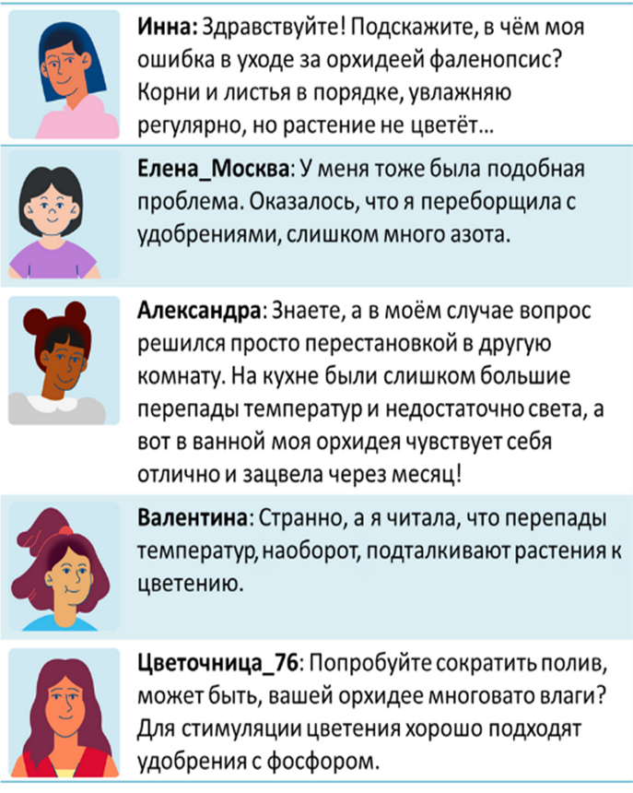
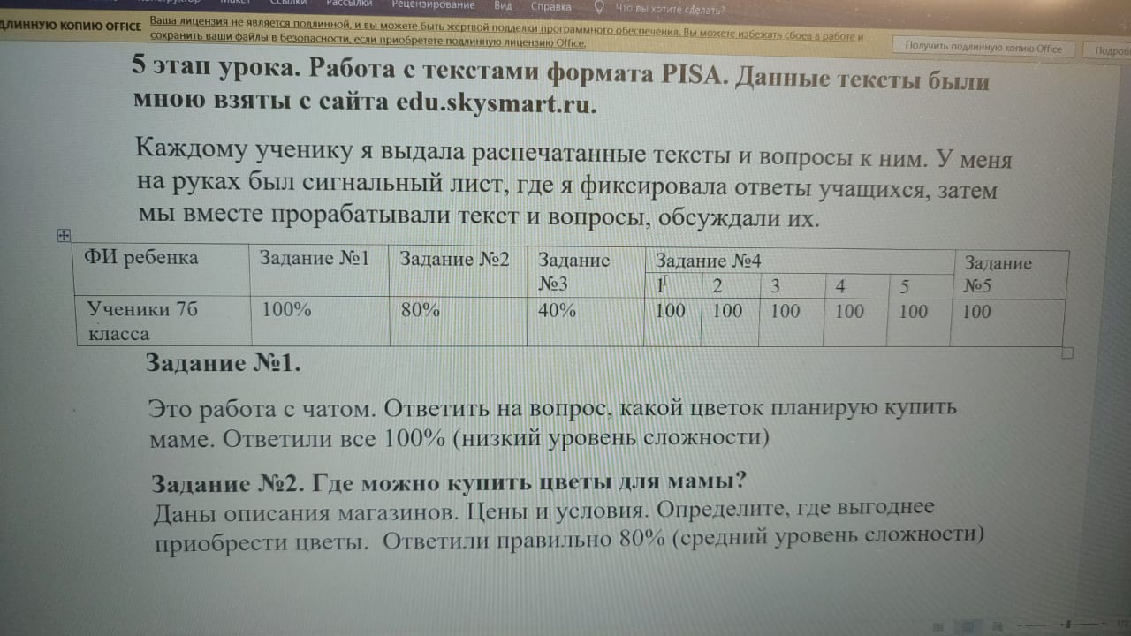
Задание №5. Ученикам была дана переписка на форуме, им надо было найти ответ.
Задание №5.
Изучая советы, ты понял, что с освещением и поливом у вас всё в порядке, но вы с мамой совсем забыли об удобрениях.
Какое вещество советуют на форуме для стимуляции цветения?
Анализ выполнения заданий:

Slide 16
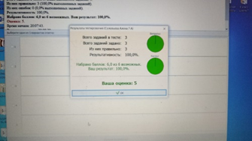
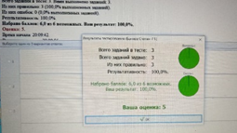
6 этап урока. Для тех, кто быстрее всех справился с текстами, была предложена самостоятельная работа на ноутбуках в программе My Test. Данные задания были составлены мною на основе задания №3 ВПР 7 класс, по производным предлогам. Программа сама проверяет и выставляет оценку. Данную работу выполнило 4 ученика. 4-на отлично, два – на хорошо.

Slide 17
7 этап урока. Это опрос учащихся. Понравились ли вам сегодняшние задания? Ученики сказали, что данная работа с текстами им очень понравилась, хотели бы почаще выполнять такие задания.
8 этап урока. Выставление оценок. Анализируя свой чек-лист я выставила учащимся оценки за работу в классе, все ученики получили только хорошо и отлично.
9 этап урока. Домашняя работа. Ученики получили две ссылки в группу:
https://edu.skysmart.ru/student/marorehabo (текст PISA)
https://edu.skysmart.ru/student/tanamerivu (упр.по производным предлогам)
Им было задано два задания. Первой по работе с текстом PISA, второе на отработку производных предлогов.

Slide 18
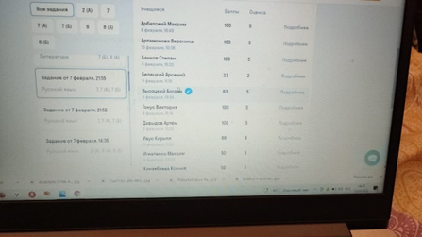
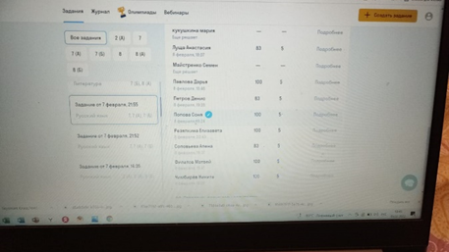
Домашнее задание №1 (текст PISA) выполняло 24 человека, из 7А и 7Б классов.
Справилось на «5» -7 человек, 29,2%
Справилось на «4» - 8 человек, 33,3%
Справилось на «3» - 7 человек, 29,2%
Не справилось – 2 человека, 8,3%
Справилось с заданием 91,7 человек
На 4 и 5 справилось 62,5%

Slide 19
Домашнее задание №2 (упр.по производным предлогам) выполняло 18 человек из 7А и 7Б классов.
Справилось на «5» - 14 человек, 77,8%
Справилось на «4» - 1 человек,5,6 %
Справилось на «3» - 2 человека, 11,1%
Не справилось – 1 человек, 5,6%
На 4 и 5 справилось 83,3%
Справилось всего 94,4%

Slide 20
Выводы:
1. Тема «Производные предлоги учащимися усвоена учащимися на 94,4%. Данная тема является очень сложной для учащихся 7 класса, есть в ВПР 7 класс, задание №3, опосредованно встречается в ОГЭ и отдельным вопросом в ЕГЭ.
Высокий уровень усвоения материала достигнут посредством ежеурочного использования заданий из ВПР ( https://rus7-vpr.sdamgia.ru/ )
Так как ВПР совмещает в себе разнообразные типы заданий по развитию функциональной грамотнотности.
2. С заданием по читательской грамотности (текст PISA)ученики справились менее успешно, на 62,5%.
Но 62,5% - это не такой уж низкий результат. Такой результат достигнут посредством систематического использования задания №6,7,8,9,10,11,12 из ВПР, 7 класс ( https://rus7-vpr.sdamgia.ru/ )
А вот с некоторым типом заданий: №2,3, ученики встречаются лишь лишь в третий раз. Считаю, данные задания нужно использовать систематически. Но в чем же заключается трудность учителя: в разработке и поиске данных типов заданий. Таких типов заданий нет в базе ВПР.И их не так много.

Slide 21
Литература:
https://edu.skysmart.ru/teacher/homework/tanamerivu
Программа My Test, для составления тестов
https://rus7-vpr.sdamgia.ru/
Ребусы с интернет сайтов.

Slide 22
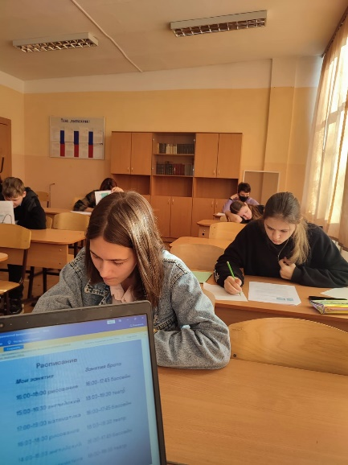
Презентация с составлена учителем русского языка и литературы МБОУ СОШ №7 с. Прохладное, Караваевой Натальей Викторовной
СПАСИБО ЗА ВНИМАНИЕ!

